Slide 1
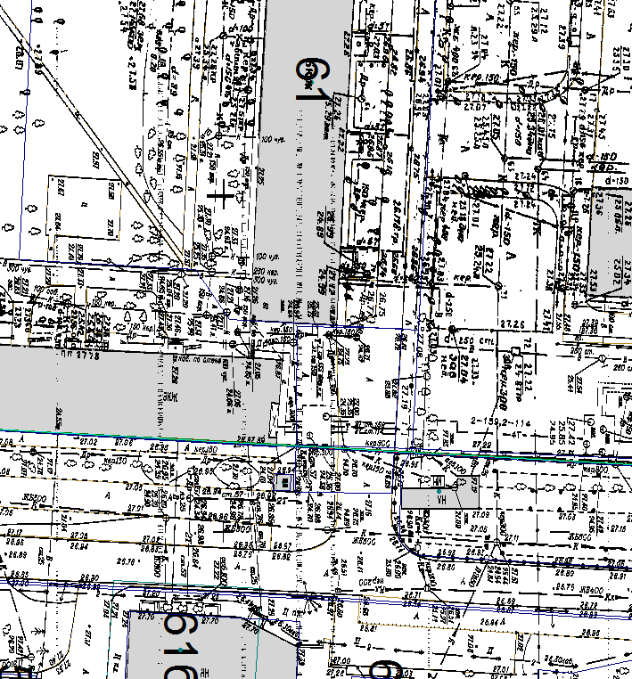
3
Схема размещения нестационарных объектов М 1:500 | Лист Зона
1.175
1.141
1.463
1.436
1.437
1.463 | ул. 64 Армии, у жилого дома №59 | Площадка для продажи рассады, саженцев и цветов | 6 кв.м | Цветы | Земельный участок, права на который не разграничены | Постановление администрации Волгограда от 25.09.2020 № 944
СОГЛАСОВАНО:
Начальник отдела градостроительства и землепользования администрации Кировского района _________________ М.С.Кузнецова

